Slide 1


Slide 2


Plan de mejoramiento Agencia de Aduanas Suppla S.A.S. Nivel 1
Jhon Alexander Villamil Gutierrez
GAF67

Slide 3
AGENDA
1. Descripción trabajo
3.Descripción problema
4.Recomendaciones
5.Simulaciones
6.Conclusiones
2. Descripción empresa

Slide 4



DESCRIPCION DEL TRABAJO DE GRADO
Elaborar un plan de mejoramiento por medio de un diagnostico empresarial que permita identificar falencias operativas, administrativas y financieras.

Slide 5


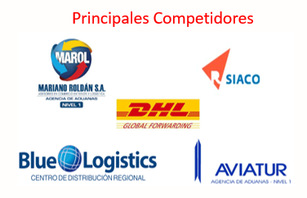


DESCRIPCION DE LA EMPRESA

Slide 6


DESCRIPCION DEL PROBLEMA
Crédito
Vinculados
Estrategia de ventas
Unidad de caja

Slide 7
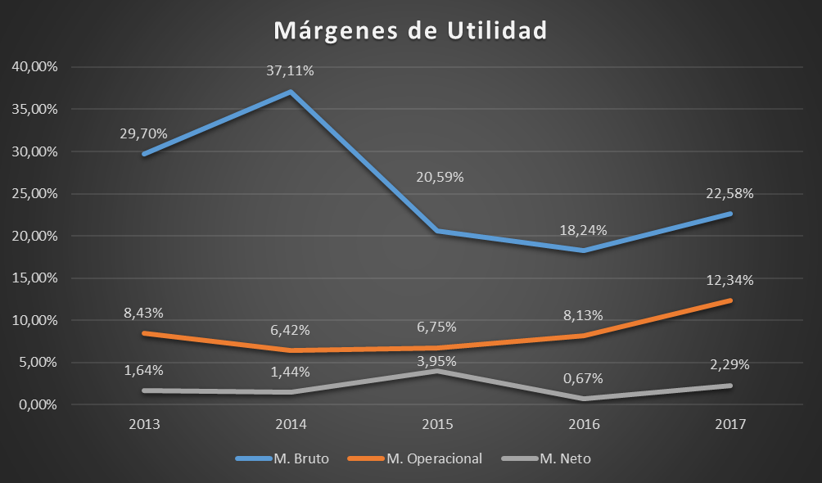
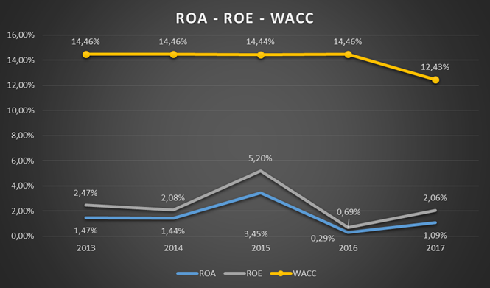
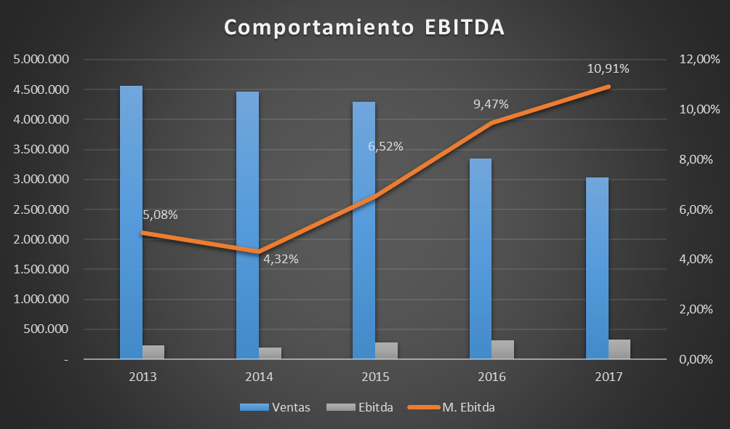
153
64

Slide 8


RECOMENDACIONES
9%
VENTAS
8%
7%
6%
2%

Slide 9
SIMULACION
Incremento en margen neto a causa del pago de la obligación financiera.

Slide 10
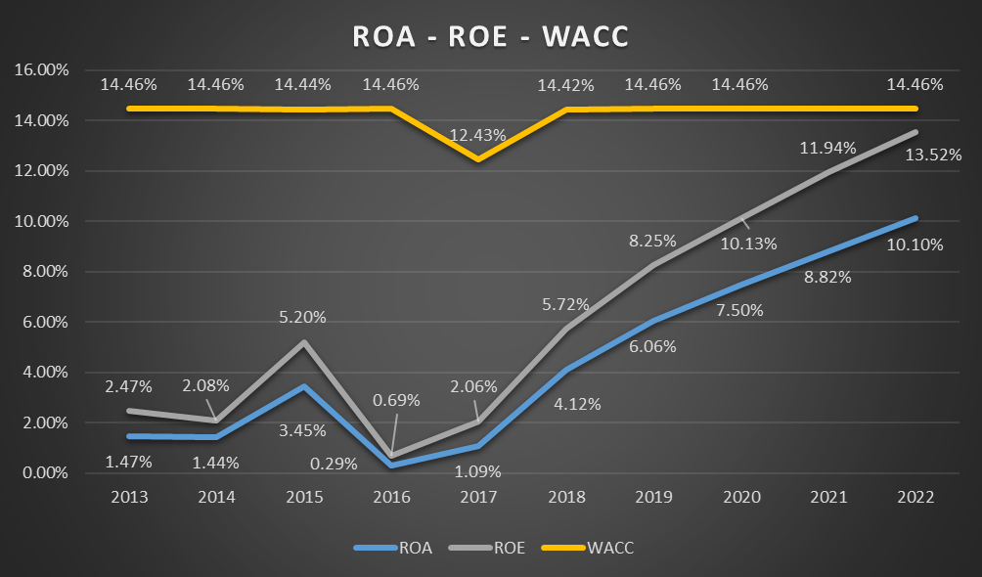
SIMULACION
Rentabilidad del patrimonio y rentabilidad del activo se acerca a la rentabilidad mínima requerida.

Slide 11
CONCLUSIONES
Ser agencia de aduana nivel 1 brinda oportunidades de crecimiento que deben ser aprovechados por el grupo empresarial.
La separación financiera de cada unidad de negocio permite análisis cada empresa por separado.
La creación de políticas de pago y cobro a partes relacionados permite incrementar el flujo de caja de la empresa.
Al implementar una estrategia de venta cruzada en el grupo empresarial, los servicios de agenciamiento aduanero pueden ser el filtro para clientes nuevos.

